Slide 1
Typografické formátování objektů
Mgr. Kamila Cmolová

Slide 2
Formátování objektů
Do textu můžeme pro jeho oživení a zvýšení názornosti vkládat různé objekty:
  Obrázky
  Tabulky
  Grafy
  Schémata
  Matematické vzorce
Objekty, které v textovém procesoru vytvoříme, v něm můžeme také libovolně upravovat.
Vložené objekty z jiných programů nemůžeme v textovém procesoru upravovat vůbec nebo jen velmi omezeně.

Slide 3
Zásady pro práci s objekty
Základním požadavkem z hlediska typografie je jednotnost významově shodných objektů v textu.
Všechny tabulky by tedy měly mít podobný vzhled a podobné umístění, stejně tak obrázky (jednotná velikost, popisky) a matematické výrazy (velikost, způsob sazby).
Pokud strana obsahuje jeden dominantní prvek (např. název dokumentu), měl by být umisťován v optickém středu, který je nad středem geometrickým.

Slide 4
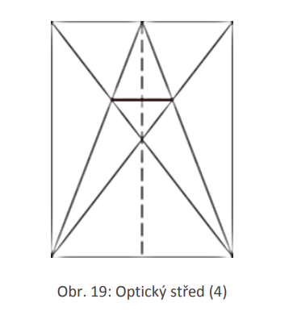

Slide 5
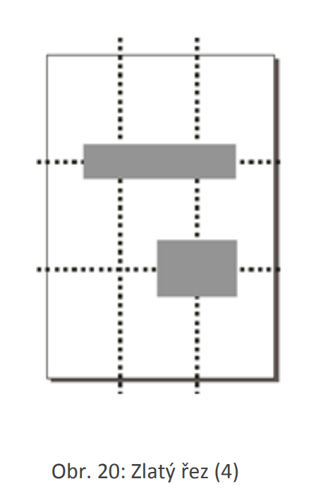
Zásady pro práci s objekty
Nejdůležitější nadpisy nebo obrázky by měly být
v textu umístěny na tzv. zlatém řezu.
Pro dodržení tohoto pravidla je potřeba umístit
hlavní motiv do průsečíku dvou dělicích čar, které
vzniknou po rozdělení plochy stránky na třetiny.

Slide 6
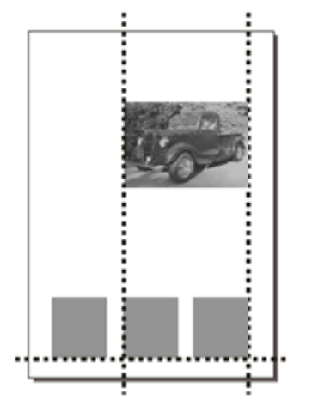
Zásady pro práci s obrázky
Pokud je v textu více obrázků, měly by jejich okraje být v lince.
Když je na obrázku pohybující se předmět nebo někam hledící člověk, měl by pohyb (pohled) směřovat dovnitř knihy.
Vyvarujeme se vložení dvou obrázků vedle sebe, ačkoliv se tam vejdou. Obrázky umisťujeme vždy výhradně pod sebe (ideálně ve stejné velikosti).

Slide 7
Zásady pro práci s obrázky
Obrázky na stránce zarovnáváme doleva, nebo na střed.
Velikost obrázku musí být dostatečně velká. Můžeme ořezat nadbytečné části.
Dáváme si pozor, aby obrázky nepřesahovaly okraje stránky.
Vkládáme pouze obrázky, na které v textu odkazujeme a s daným odstavcem korespondují. Vyvarujeme se ilustračních obrázků.
Pokud máme v práci více větších obrázků, je vhodnější je vložit do přílohy.

Slide 8
Zásady pro práci s obrázky
Obrázky by neměly být obtékány textem (obtékání obrázku a zalamování textu volíme rovnoběžně s textem).
Nikdy nevkládáme obrázky do odborného textu tak, aby kolem nich obtékal text.
Objekty můžeme upravovat i pomocí stylů.
  Popisky pro obrázky mají některé společné vlastnosti (například typ a řez písma, způsob zarovnání).
  Styl pro popisky obrázků/tabulek/grafů.

Slide 9
Zásady pro práci s obrázky
Každý obrázek musí mít popisek, ve kterém je uvedeno číslo obrázku, jeho název a autor.
Popisky zarovnáváme doleva a volíme menší písmo.
Při vkládání popisků pracujeme výhradně s funkcí Vložit titulek.
Příklad:
  Obrázek 12: Mapa olomouckého kraje (zdroj: Česká kartografická společnost, 2023)
  Obr. 3: Moravská vysoká škola Olomouc (zdroj: autor)
Všechny cizí obrázky je nutné uvést i v seznamu zdrojů na konci práce.

Slide 10
Generování seznamu obrázků
Seznam obrázků lze automaticky vygenerovat, pokud nejprve vytvoříme titulky obrázků, které chceme do seznamu zahrnout.
Při vytváření seznamu vyhledá aplikace MS Word titulky, setřídí je podle čísla a zobrazí seznam obrázků v dokumentu.
V MS Word lze vytvořit několik číslovaných řad objektů zároveň (např. číslujeme zvlášť obrázky, zvlášť grafy nebo tabulky).

Slide 11
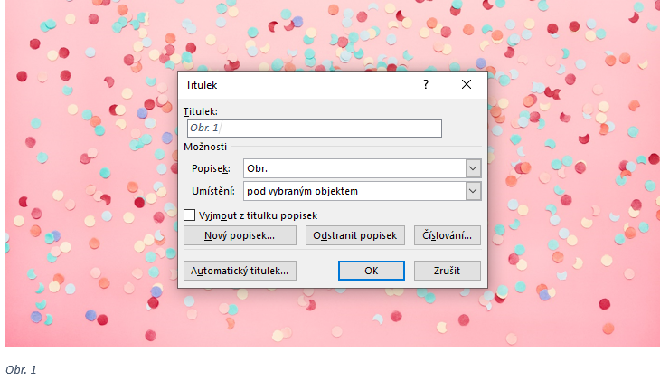
Generování seznamu obrázků
Vytvoření titulku k obrázku

Slide 12
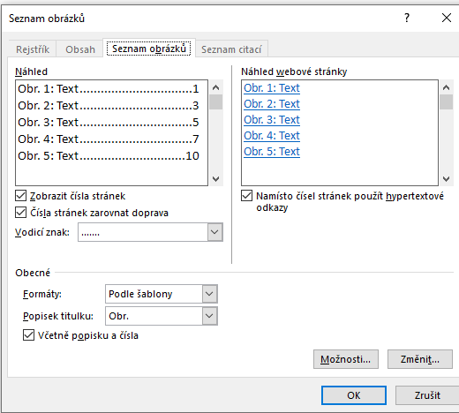
Generování seznamu obrázků
Seznam obrázků vytvoříme automaticky pomocí volby REFERENCE – VLOŽIT SEZNAM OBRÁZKŮ.

Slide 13
Generování seznamu obrázků
Pokud provádíte v dokumentu jakékoli změny s obrázky (umístění na jinou stránku nebo změnu textu popisku), je nutné opět seznam s obrázky aktualizovat tak, že označíme celý dokument (myší nebo stiskem CTRL + A) a stiskneme klávesu F9.

Slide 14
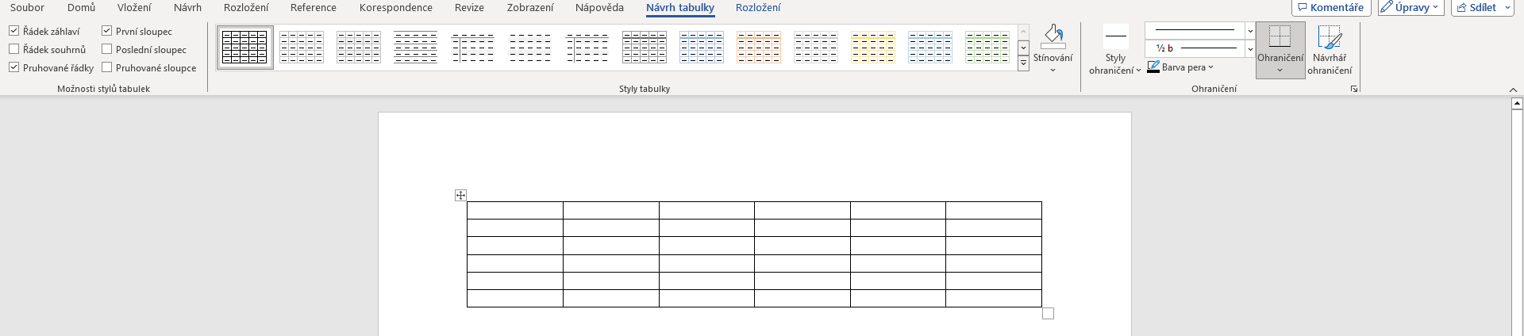
Úprava tabulek

Slide 15
Úprava tabulek
Tabulky se umísťují bezprostředně za text, ve kterém byly zmíněny nebo na ně bylo odkazováno.
Rozsahově větší tabulky jsou umisťovány do přílohové části práce, v případě velké důležitosti i do textu na samostatnou stránku na celou její šířku.
V případě, že se tabulka netýká daného textu a její funkce je pouze doplňková/ilustrační, vkládá se vždy do příloh.

Slide 16
Pravidla pro úpravu tabulek
Text v buňkách tabulek se sází stejným typem písma jako zbytek práce, stupeň písma může být menší.
Volíme silnější orámování tabulky.
Buňky záhlaví mohou být pro rozlišení tučným řezem písma, nebo vyplněny šedou barvou, popř. podtrženy dvojitou silnou čárou.
Názvy sloupců a řádků začínají vždy velkým písmenem. Je-li tabulka rozložena do dvou a více stran, je nutné, aby se popisný řádek nebo sloupec nacházel na všech stranách.
Čísla v tabulkách musí být zarovnána vodorovně i svisle na střed buňky.

Slide 17
Úprava tabulek
V tabulce nesmí být prázdné pole (musí v něm být alespoň pomlčka).
Samotné tabulky jsou v textu umístěny jednotným způsobem (nejčastěji na střed nebo na celou šířku stránky).
Každá tabulka musí mít svůj popisek (zarovnaný doleva), který se umisťuje nad tabulku.
Zdroj tabulky se uvádí až pod tabulkou.

Slide 18
Pravidla pro úpravu tabulek
Tabulka by měla obsahovat více řádků než sloupců.
Tabulka by neměla nikdy přesahovat okraje stránek.
Vyvarujeme se používání sytých barev (méně je někdy více).
Rozsáhlejší tabulky tvoříme v Excelu, a až poté je vkládáme do Wordu.
Je důležité rovněž zvážit, zdali by nebyl vhodnější graf.

Slide 19
Grafy
Grafy můžeme vkládat buď přímo v MS Word (omezené možnosti), nebo z Excelu.
Grafy zarovnáváme vždy na střed stránky.
Všechny grafy musí mít popisek, který není součástí grafu. Popisek se umísťuje pod graf, zarovnává se na střed.
Je vhodné, aby byl graf od okolního textu orámován tenkou černou čarou.
U grafu musíme zřetelně vyznačit všechny zkoumané jednotky a popisky jednotlivých os.

Slide 20
Grafy
Vyvarujeme se používání křiklavých a výrazných barev.
Výběr konkrétního typu grafu se odvíjí od typu dat, jež mají být v grafu zobrazeny:
  Grafy sloupcové se hodí pro srovnání jednotlivých zkoumaných veličin.
  Grafy spojnicové lépe znázorňují závislost zkoumané veličiny na čase.
  Grafy výsečové nejlépe ukazují poměr zkoumaných hodnot, nehodí se však pro přesná čísla.

Slide 21
Grafy

Slide 22
Matematické vzorce
Jedná se o objekty, které se nejobtížněji umisťují do textu. Jsou svázány řadou velmi striktních pravidel, mnoho z nich není Word schopen jednoduše realizovat.
Rozlišujme tyto způsoby umístění matematických výrazů:
  textová matematika – výraz je součástí odstavce.
  vysazená matematika – výraz je umístěn samostatně mezi odstavce.

Slide 23
Matematické a chemické vzorce
Matematický výraz lze ve Wordu realizovat dvěma způsoby:
  Zápisem speciálních znaků (znaky vkládáme přímo do odstavce z katalogu symbolů)
  Pomocí externího programu Editor rovnic (najdeme jej v nabídce vložení) alt + =

Slide 24
Matematické a chemické vzorce
Vzorce se píšou do prostoru mezi odstavce. Pokud je jich více, vkládají se pod sebe.
Je nutné kontrolovat umístění indexů (H2O x H₂O).
Znaménko minus se nenahrazuje spojovníkem, který je mnohem kratší (Alt+45).
V případě nutnosti matematické symboly píšeme menším typem písma, jinak ale musí být stejné jako okolní text (tj. zejména stejný řez, typ písma, správné mezery).

Slide 25
Děkuji za pozornost ☺

